Slide 1
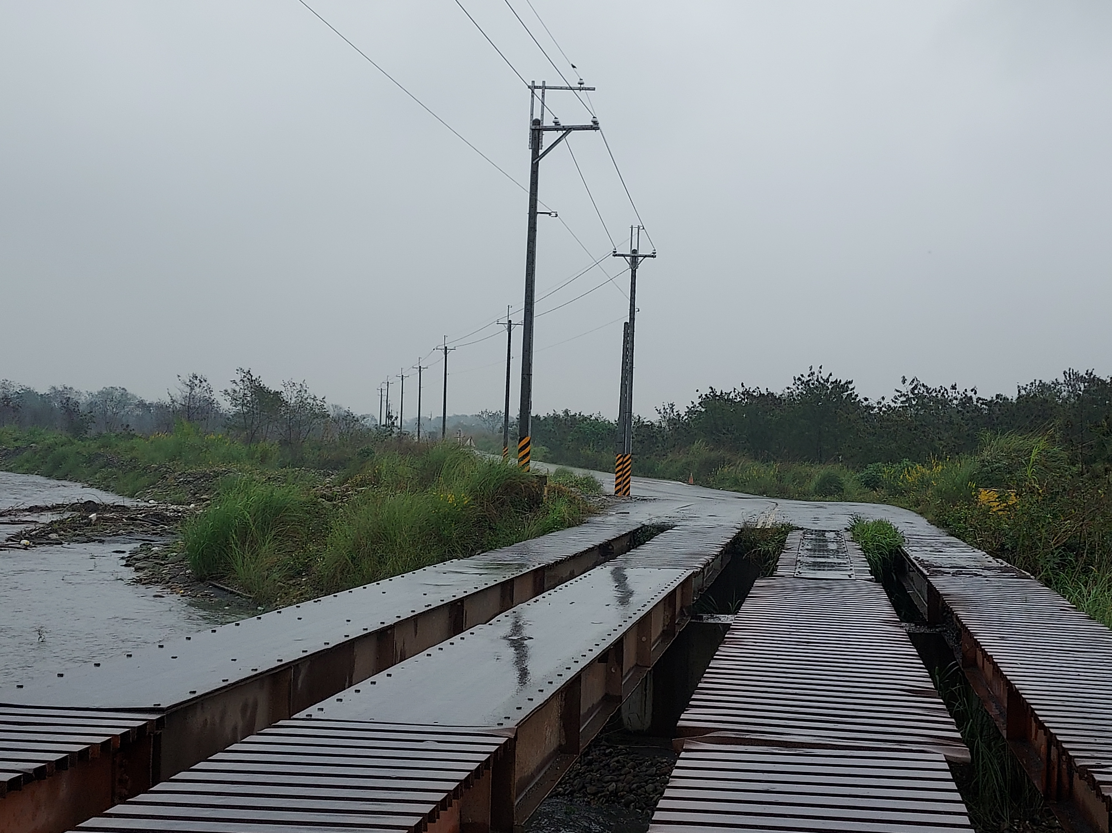
濁水溪水系疏濬計畫
便道及便道橋說明
圳德工程顧問有限公司

Slide 2
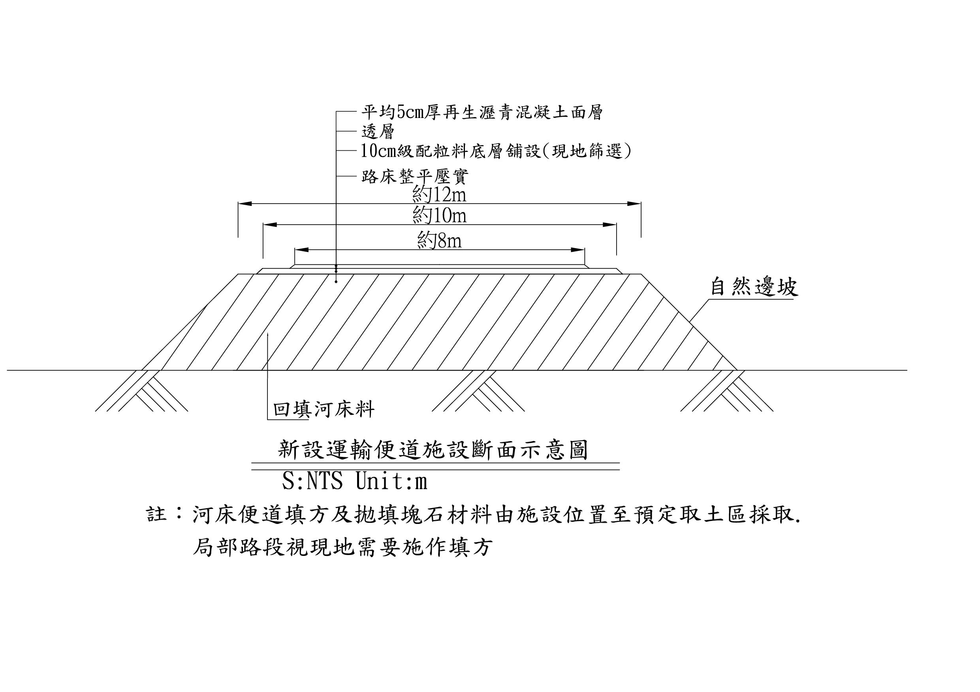
01
施作位置(濁水溪主流斷面63-88)
工區1工作內容:
既有便道維護,L=6+3公里
既有便橋維護-2處
新設便道,L=3.5公里
新設便橋-1處
既有施工便道維護長度約6公里
既有便橋
63
新設便橋
既有便橋
88
新設便道長度約3.5公里
便道設計說明:
車道寬8M
鋪設瀝青混凝土5cm及級配10cm
既有施工便道維護長度約3公里
新設便道剖面圖
1

Slide 3
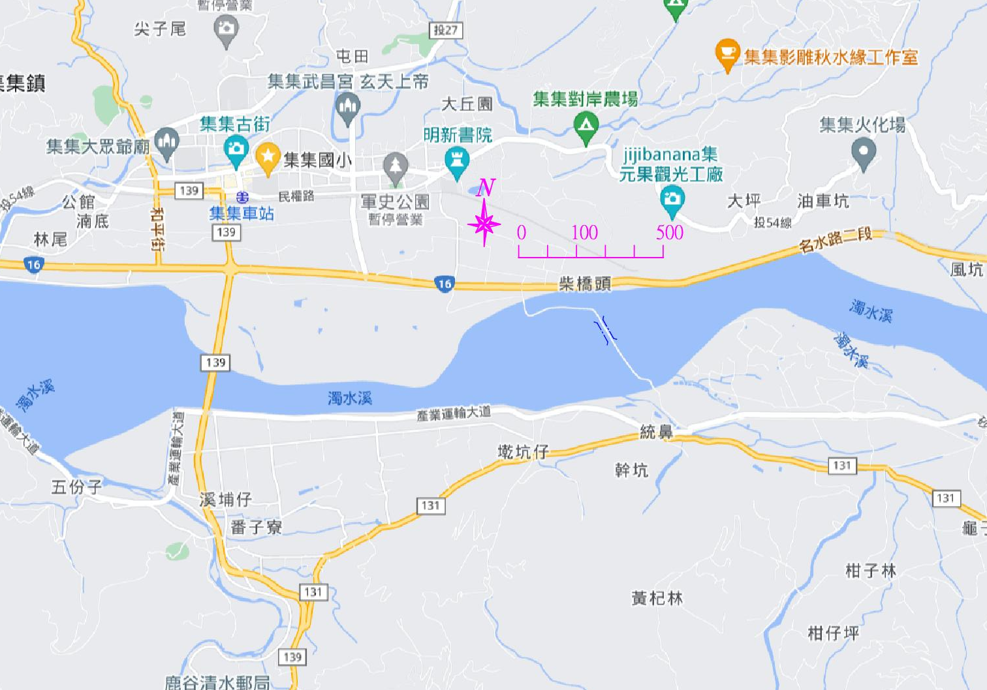
02
施作位置(濁水溪主流斷面126)
工區2工作內容:
新設便橋-1處
126
新設便橋
2

Slide 4
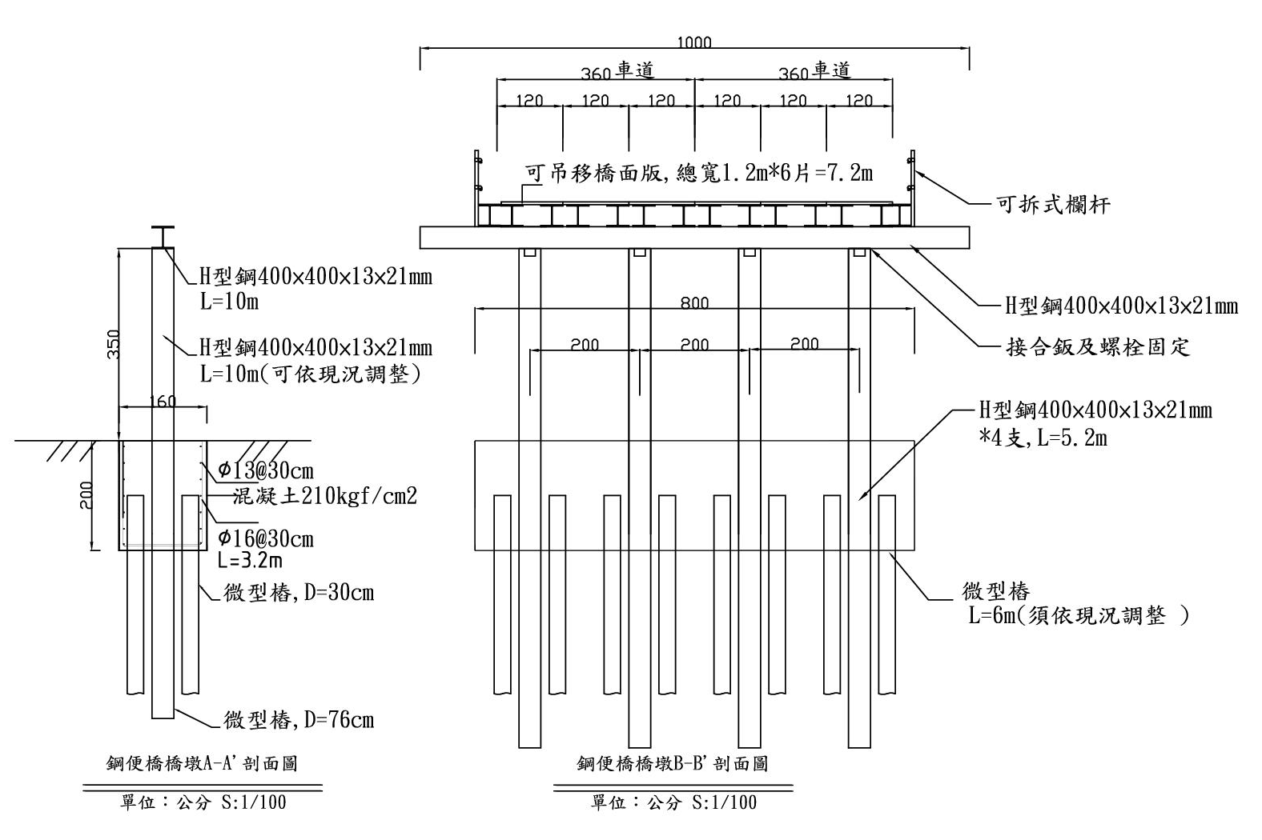
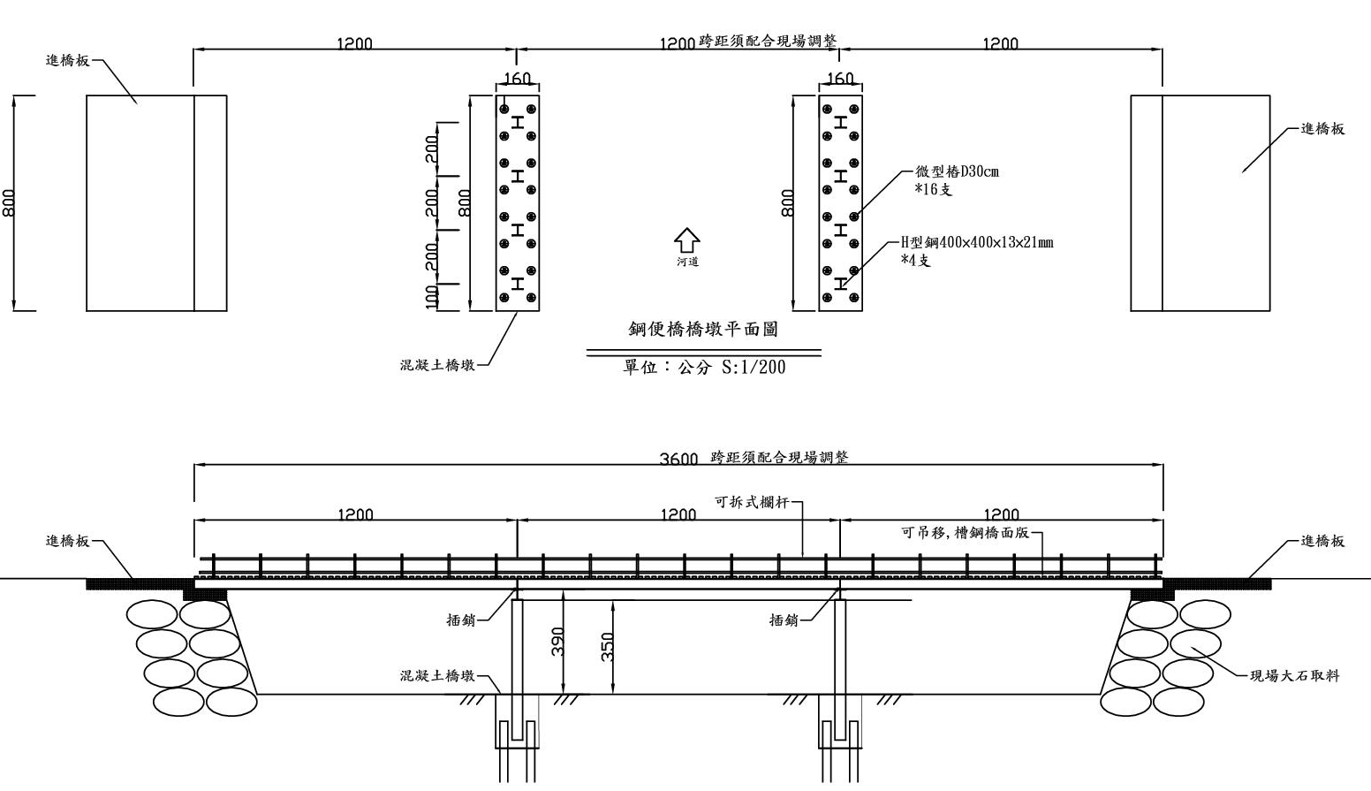
03
便橋設計說明
上部構造:H型鋼,車道全面鋪滿槽鋼W=8M,雙車道,雙側欄杆
下部構造:混凝土基礎及微型樁
車道滿鋪
有設欄杆
剖面圖
混凝土基礎
打設微型樁
平面圖
3

